Slide 1

RYBY SLADKOVODNÍ A MOŘSKÉ
Registrační číslo projektu: CZ.1.07/1.1.38/02.0025
Název projektu: Modernizace výuky na ZŠ Slušovice, Fryšták, Kašava a Velehrad
Tento projekt je spolufinancován z Evropského sociálního fondu a státního rozpočtu České republiky.
Pří_026_Rozmanitost přírody – Ryby sladkovodní a mořské
Autor: Mgr. Renata Krajíčková
Škola: Základní škola Slušovice, okres Zlín, příspěvková organizace

Slide 2
Anotace:
Digitální učební materiál je určen pro práci za pomoci počítače s interaktivní tabulí. Je součástí tematického okruhu „Rozmanitost přírody“.
Materiál je určen k zopakování učivu o rybách (stavba, vývoj), seznamuje se zástupci sladkovodních a mořských ryb.
Je určen pro předmět přírodověda 5. ročník.
Tento materiál vznikl jako doplňující materiál k učebnici: MATYÁŠEK, Jiří, Věra ŠTIKOVÁ a Josef TRNA. Přírodověda 5: Člověk a jeho svět. Bratislavská 23d, 602 00 Brno: NOVÁ ŠKOLA s.r.o., 2011. ISBN 978-807289-301-0.

Slide 3

Ryby sladkovodní
a mořské

Slide 4
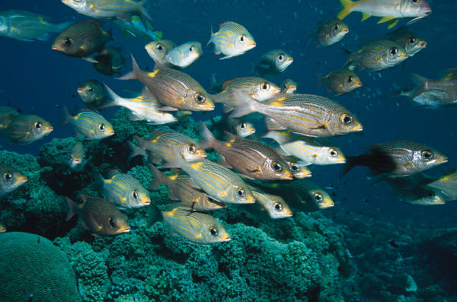
Ryby
vyvinuly se na Zemi jako první z obratlovců
jsou nejlépe přizpůsobeny vodnímu prostředí
obývají sladké i slané vody

Slide 5
Zopakuj si
Doplň části těla ryby.
ocasní ploutev
hřbetní ploutev
oko
skřele
řitní ploutev
prsní ploutve
břišní ploutve

Slide 6
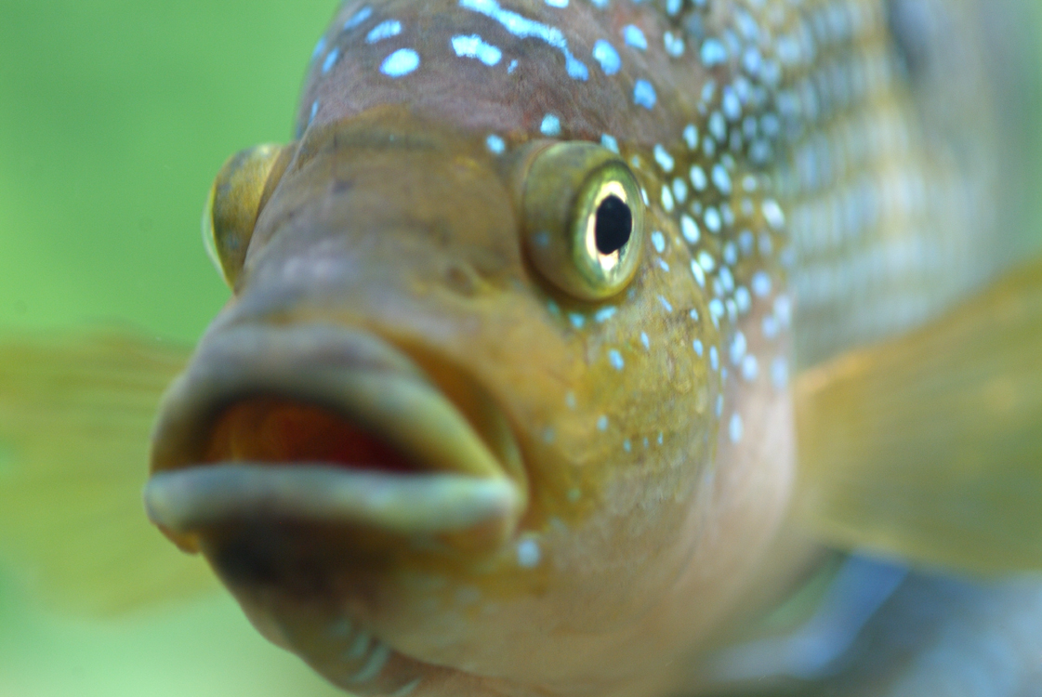
Jmenuj vývojová stádia ryb.
mlíčí
+
jikry
dospělá ryba
vajíčka
plůdek

Slide 7
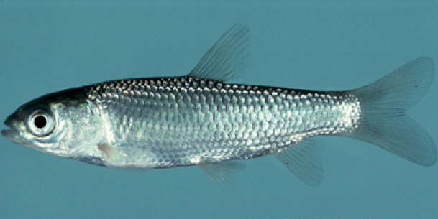
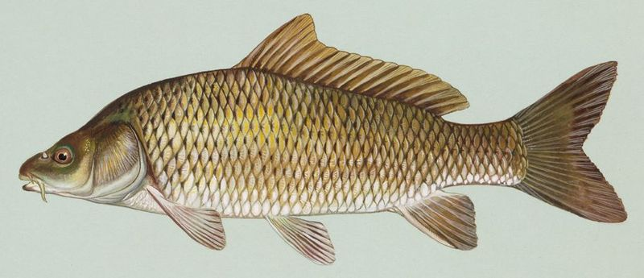
Sladkovodní ryby
Nedravé ryby – žijí převážně v rybnících a pomalejších řekách.
amur bílý
kapr obecný

Slide 8
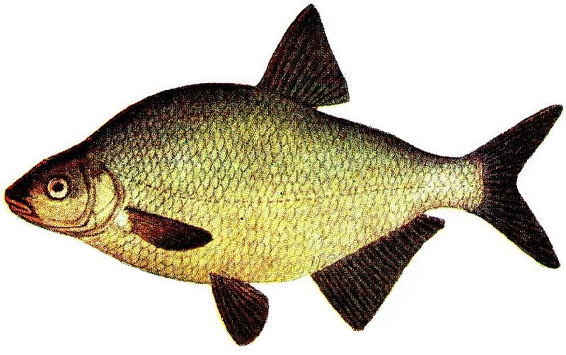
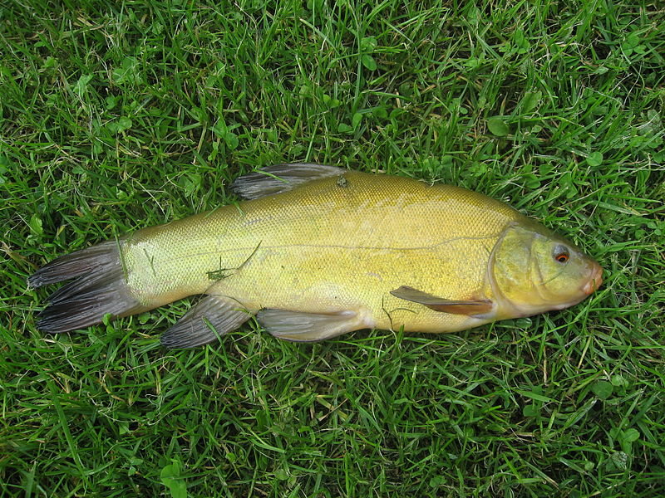
cejn velký
lín obecný

Slide 9
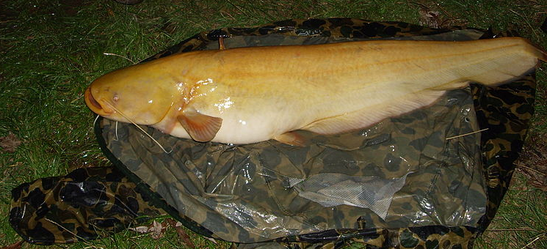
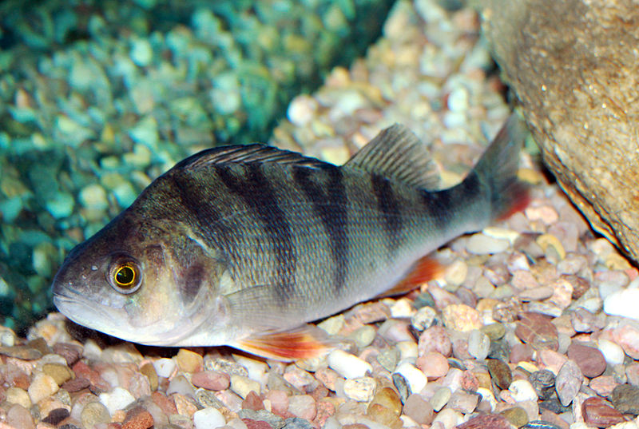
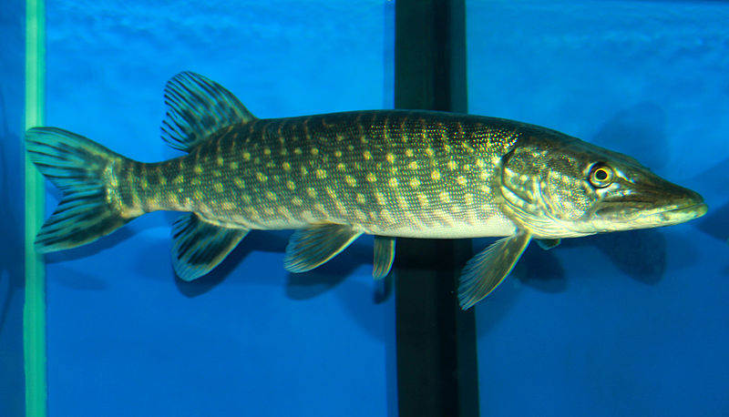
Dravé masožravé ryby.
sumec velký
okoun říční
štika obecná

Slide 10
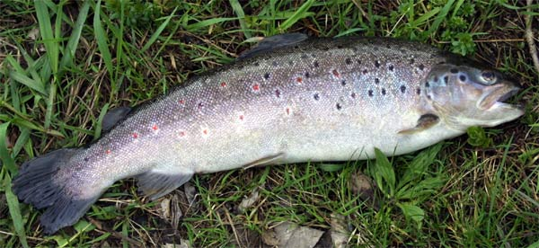
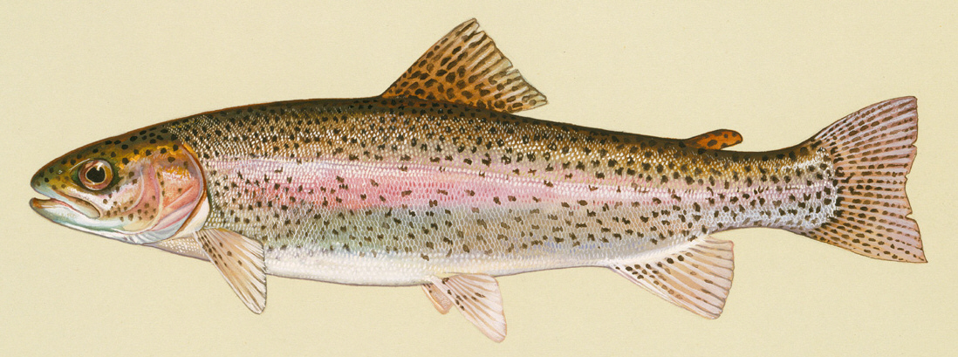
V prudce tekoucích vodách se vyskytují masožraví draví pstruzi.
pstruh obecný potoční
pstruh duhový

Slide 11
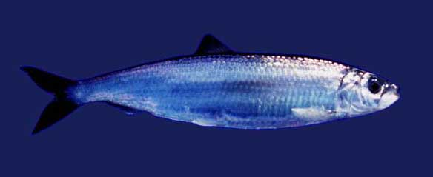
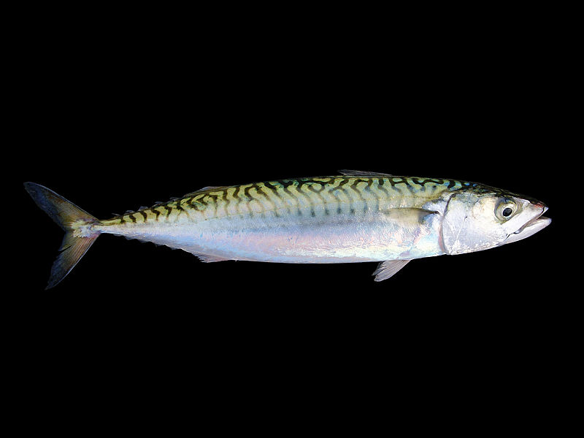
Mořské ryby
Žijí v mořích a oceánech – velká rozmanitost druhů.
sleď obecný
makrela obecná

Slide 12
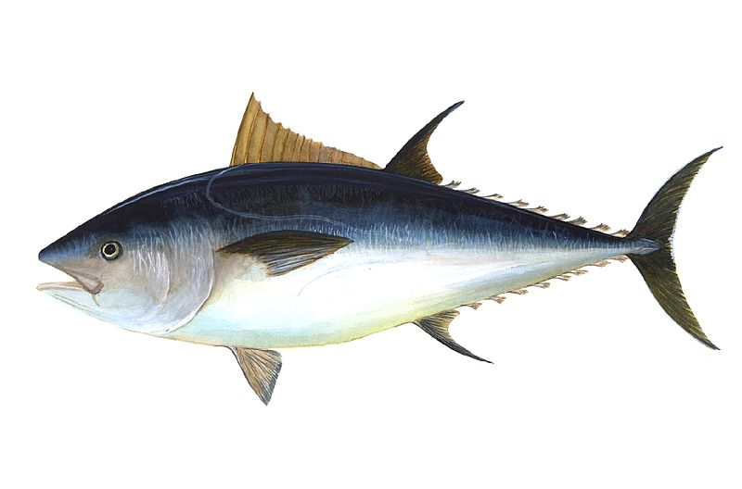
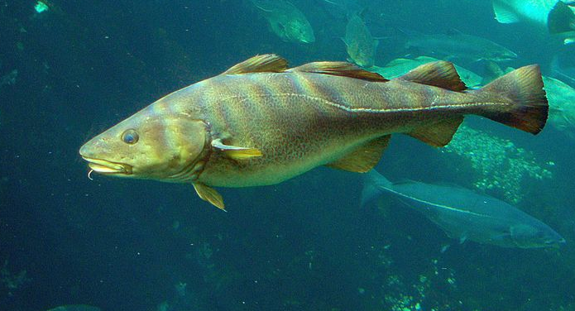
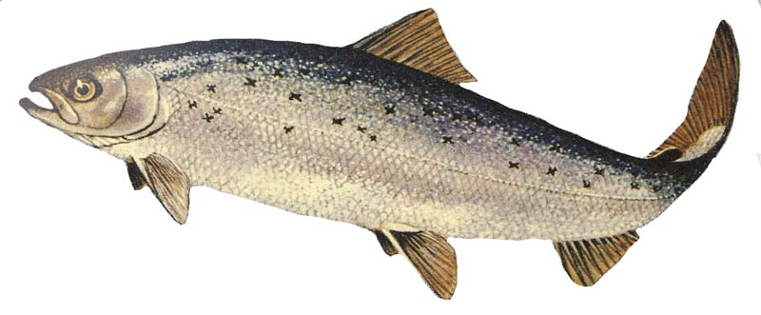
tuňák obecný
treska obecná
losos obecný

Slide 13
Malý vodní svět můžeš mít i doma, pokud si pořídíš ______________. (tajenka)
AKVÁRIUM
drahý kov žluté barvy
rostliny dýchají ze vzduchu
základní podmínka života
dýchací orgán ryb
houby se rozmnožují
5.planeta sluneční soustavy
žaludy jsou plody
jeden ze smyslů člověka
1)
Z L A T O
2)
K Y S L Í K
3)
V O D A
4)
Ž Á B R Y
5)
V Ý T R U S Y
6)
J U P I T E R
7)
D U B U
8)
H M A T

Slide 14
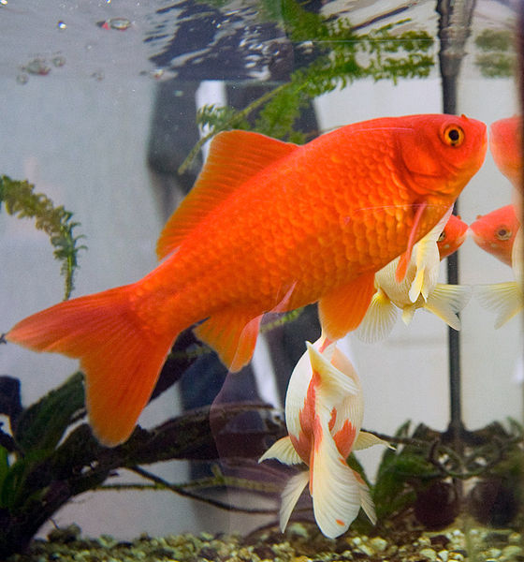
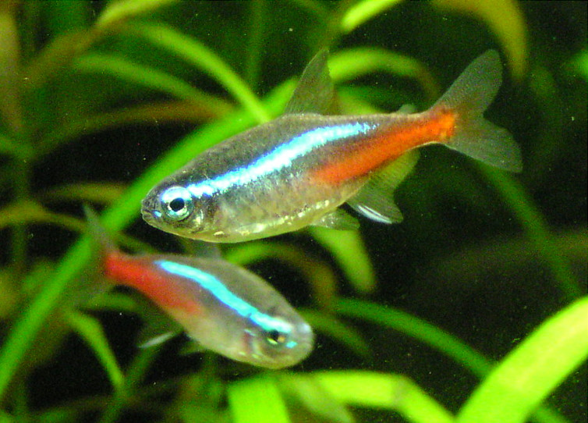
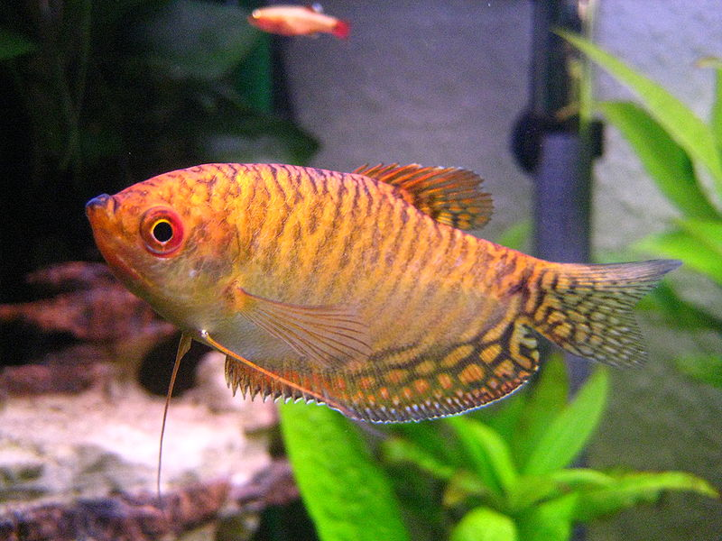
Akvarijní ryby
karas
neonka
čichavec

Slide 15

Zařaď ryby do správných skupin.
ryby sladkovodní
ryby mořské
amur bílý
kapr obecný
sleď obecný
losos obecný
lín obecný
treska obecná
štika obecná
tuňák obecný
pstruh obecný
sumec velký

Slide 16
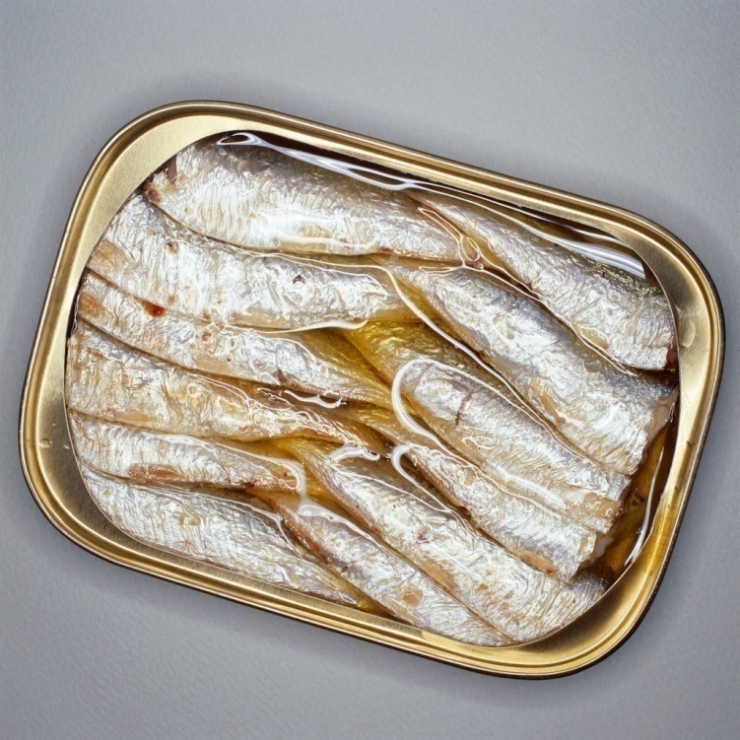
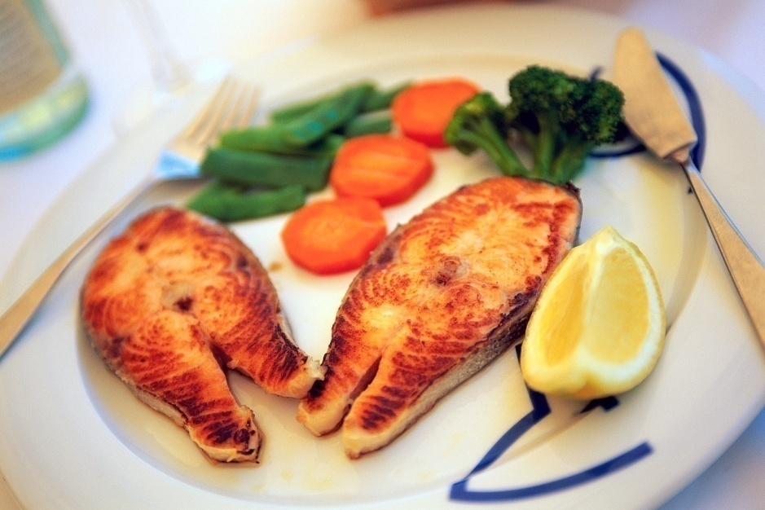
Rybí maso
důležitá složka našeho jídelníčku
lehce stravitelné
obsahuje vitamín D, který je důležitý pro zdravý vývoj našich kostí

Slide 17
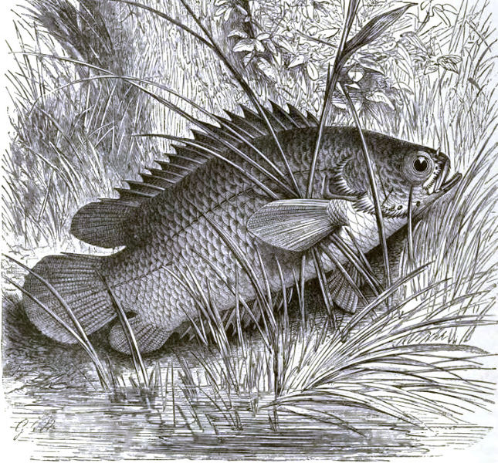
Víš, že ryby…
…vydávají zvuky?
Štítník se občas vynoří z vody a nahlas vrčí.
…lezou i na stromy?
Lezoun indický dokáže vylézt i na strom.
…se dokážou maskovat?
Platýs změní barvu podle barvy mořského dna.
lezoun indický

Slide 18
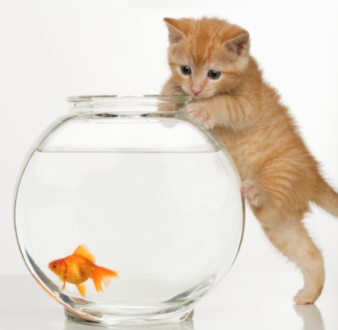
Testík na závěr
Orgán, který umožňuje rybám volně se vznášet v různých hloubkách.
Samičí pohlavní buňky.
Smyslový orgán sloužící k vnímání proudění vody.
plynový měchýř
jikry
postranní čára

Slide 19
4. Samčí pohlavní buňky.
5. Ploché kosti, které kryjí žábry.
6. Dýchací orgán ryb.
mlíčí
skřele
žábry

Slide 20
Zdroje
office.microsoft.com.
Soubor:Common carp.jpg. In: Wikipedia: the free encyclopedia [online]. San Francisco (CA): Wikimedia Foundation, 2001-, 2007 [cit. 2013-01-12]. Dostupné z: http://cs.wikipedia.org/wiki/Soubor:Common_carp.jpg
Soubor:Grass-Carp1web.jpg. In: Wikipedia: the free encyclopedia [online]. San Francisco (CA): Wikimedia Foundation, 2001-, 2005 [cit. 2013-01-12]. Dostupné z: http://cs.wikipedia.org/wiki/Soubor:Grass-Carp1web.jpg
Soubor:Braxen, Iduns kokbok.jpg Skočit na: Navigace, Hledání. In: Wikipedia: the free encyclopedia [online]. San Francisco (CA): Wikimedia Foundation, 2001-, 2011 [cit. 2013-01-12]. Dostupné z: http://cs.wikipedia.org/wiki/Soubor:Braxen,_Iduns_kokbok.jpg
Soubor:Lín obecný.jpg. In: Wikipedia: the free encyclopedia [online]. San Francisco (CA): Wikimedia Foundation, 2001-, 2008 [cit. 2013-01-12]. Dostupné z: http://cs.wikipedia.org/wiki/Soubor:L%C3%ADn_obecn%C3%BD.jpg
File:Silurus glanis white1.JPG. In: Wikipedia: the free encyclopedia [online]. San Francisco (CA): Wikimedia Foundation, 2001-, 2008 [cit. 2013-01-12]. Dostupné z: http://commons.wikimedia.org/wiki/File:Silurus_glanis_white1.JPG?uselang=cs
Soubor:Esox lucius Prague Vltava 2.jpg. In: Wikipedia: the free encyclopedia [online]. San Francisco (CA): Wikimedia Foundation, 2001-, 2008 [cit. 2013-01-12]. Dostupné z: http://commons.wikimedia.org/wiki/File:Silurus_glanis_white1.JPG?uselang=cs
Soubor:Perca fluviatilis Prague Vltava 3.jpg. In: Wikipedia: the free encyclopedia [online]. San Francisco (CA): Wikimedia Foundation, 2001-, 2008 [cit. 2013-01-12]. Dostupné z: http://cs.wikipedia.org/wiki/Soubor:Perca_fluviatilis_Prague_Vltava_3.jpg
Soubor:Bachforelle.jpg. In: Wikipedia: the free encyclopedia [online]. San Francisco (CA): Wikimedia Foundation, 2001-, 2005 [cit. 2013-01-12]. Dostupné z: http://cs.wikipedia.org/wiki/Soubor:Bachforelle.jpg
Soubor:Oncorhynchus mykiss mid res 150dpi.jpg. In: Wikipedia: the free encyclopedia [online]. San Francisco (CA): Wikimedia Foundation, 2001-, 2005 [cit. 2013-01-12]. Dostupné z: http://cs.wikipedia.org/wiki/Soubor:Oncorhynchus_mykiss_mid_res_150dpi.jpg

Slide 21
Soubor:Gadus morhua-Cod-2-Atlanterhavsparken-Norway.JPG. In: Wikipedia: the free encyclopedia [online]. San Francisco (CA): Wikimedia Foundation, 2001-, 2011 [cit. 2013-01-12]. Dostupné z: http://cs.wikipedia.org/wiki/Soubor:Gadus_morhua-Cod-2-Atlanterhavsparken-Norway.JPG
Soubor:Scomber scombrus.jpg. In: Wikipedia: the free encyclopedia [online]. San Francisco (CA): Wikimedia Foundation, 2001-, 2008 [cit. 2013-01-12]. Dostupné z: http://cs.wikipedia.org/wiki/Soubor:Scomber_scombrus.jpg
Soubor:Herringadultkils.jpg. In: Wikipedia: the free encyclopedia [online]. San Francisco (CA): Wikimedia Foundation, 2001-, 2006 [cit. 2013-01-12]. Dostupné z: http://cs.wikipedia.org/wiki/Soubor:Herringadultkils.jpg
Soubor:Bluefin-big.jpg. In: Wikipedia: the free encyclopedia [online]. San Francisco (CA): Wikimedia Foundation, 2001-, 2012 [cit. 2013-01-12]. Dostupné z: http://cs.wikipedia.org/wiki/Soubor:Bluefin-big.jpg
Soubor:Salmo salar GLERL 1.jpg. In: Wikipedia: the free encyclopedia [online]. San Francisco (CA): Wikimedia Foundation, 2001-, 2007 [cit. 2013-01-12]. Dostupné z: http://cs.wikipedia.org/wiki/Soubor:Salmo_salar_GLERL_1.jpg
Soubor:Neonka obecna paracheirodon innesi.jpg. In: Wikipedia: the free encyclopedia [online]. San Francisco (CA): Wikimedia Foundation, 2001-, 2006 [cit. 2013-01-12]. Dostupné z: http://cs.wikipedia.org/wiki/Soubor:Neonka_obecna_paracheirodon_innesi.jpg
Soubor:Goldfish3.jpg. In: Wikipedia: the free encyclopedia [online]. San Francisco (CA): Wikimedia Foundation, 2001-, 2008 [cit. 2013-01-12]. Dostupné z: Soubor:Neonka obecna paracheirodon innesi.jpg. In: <i>Wikipedia: the free encyclopedia</i> [online]. San Francisco (CA): Wikimedia Foundation, 2001-, 2006 [cit. 2013-01-12]. Dostupné z: http://cs.wikipedia.org/wiki/Soubor:Neonka_obecna_paracheirodon_innesi.jpg
Soubor:Fadenfisch gelb weiblich (2010).JPG. In: Wikipedia: the free encyclopedia [online]. San Francisco (CA): Wikimedia Foundation, 2001-, 2010 [cit. 2013-01-12]. Dostupné z: http://cs.wikipedia.org/wiki/Soubor:Fadenfisch_gelb_weiblich_%282010%29.JPG
Soubor:AnabasLyd.jpg. In: Wikipedia: the free encyclopedia [online]. San Francisco (CA): Wikimedia Foundation, 2001-, 2012 [cit. 2013-01-12]. Dostupné z: http://cs.wikipedia.org/wiki/Soubor:AnabasLyd.jpg
VYSKOČIL, Josef. Co to je...?. Praha: Svojtka & Co., s.r.o., 2004. ISBN 80-7352-090-7.

